Slide 1
Real time radon monitoring in the laboratory: a pilot approach to investigate the Earth crust.
Istituto Nazionale di
Geofisica e Vulcanologia
Elena Spagnuolo, Antonio Piersanti*, Gianfranco Galli
INGV
101° CONGRESSO NAZIONALE DELLA SOCIETÀ ITALIANA DI FISICA, Roma, 21-25 Settembre 2015

Slide 2
REAL TIME RADON MONITORING IN LABORATORY
Gas nobile radiativo (decadimento α U e Th)
²²²Rn isotopo principale: tempo dimezzamento 3,8 giorni
inodore e incolore in condizioni standard
Solubile in acqua
OMS agente cancerogeno Gruppo 1, US_EPA 2° fattore di rischio tumore al polmone
PERCHE’:
classificato come potenziale indicatore di stato di stress geochimico- idrologico
101° CONGRESSO NAZIONALE DELLA SOCIETÀ ITALIANA DI FISICA, Roma, 21-25 Settembre 2015
Notes:
2

Slide 3
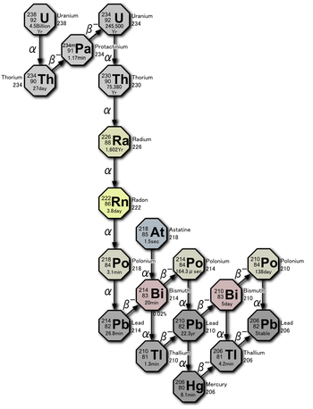
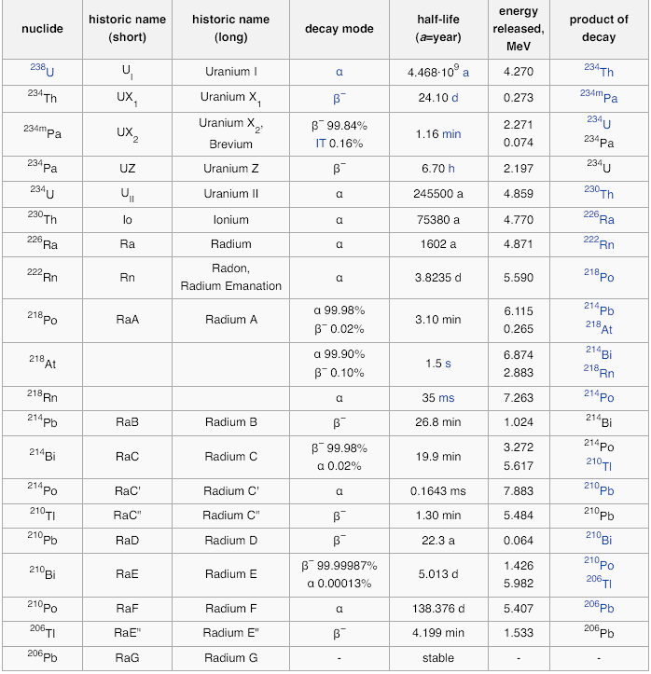
REAL TIME RADON MONITORING IN LABORATORY
101° CONGRESSO NAZIONALE DELLA SOCIETÀ ITALIANA DI FISICA, Roma, 21-25 Settembre 2015

Slide 4
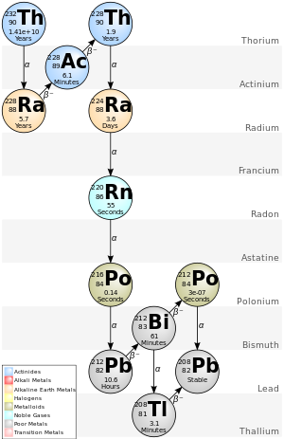
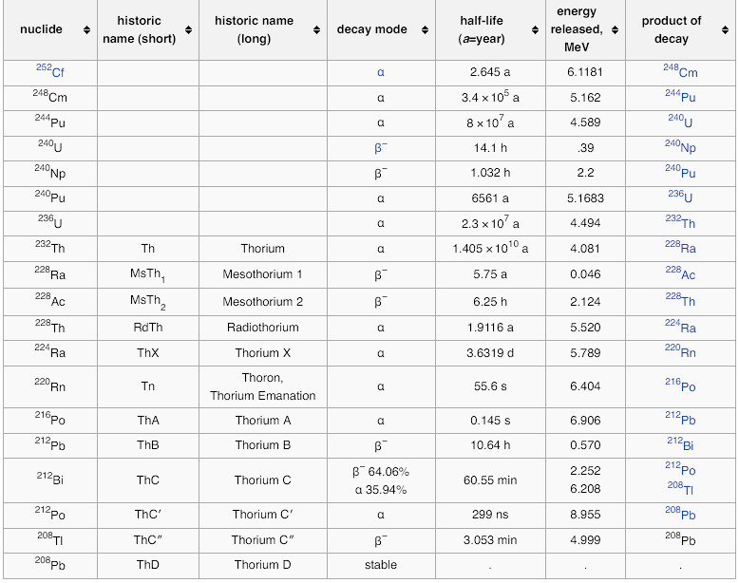
REAL TIME RADON MONITORING IN LABORATORY
101° CONGRESSO NAZIONALE DELLA SOCIETÀ ITALIANA DI FISICA, Roma, 21-25 Settembre 2015
Notes:
4

Slide 5
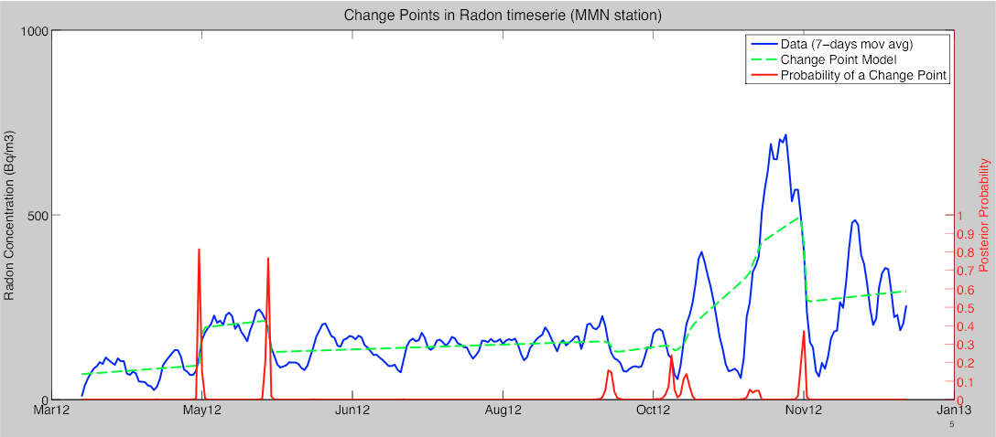
REAL TIME RADON MONITORING IN LABORATORY
Fluid
τ
σ_{n}
σ_{n}
Rn
Significant change points ~20 days before 4.3
(sequence start) and 5.2 earthquakes.
101° CONGRESSO NAZIONALE DELLA SOCIETÀ ITALIANA DI FISICA, Roma, 21-25 Settembre 2015
Notes:
5

Slide 6
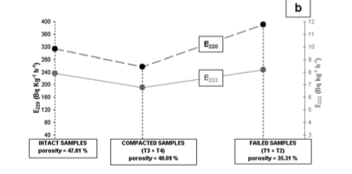
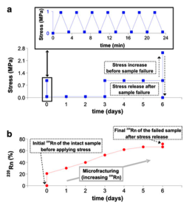
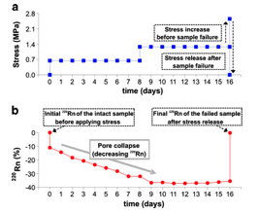
REAL TIME RADON MONITORING IN LABORATORY
Tuccimei et al., GRL 2010: tufo caricato uniassialmente (normal load), snapshot in 3 diverse condizioni senza dipendenza temporale
Scarlato et al., Boll Volc 2013: tufo caricato uniassialmente (normal load) 1 snapshot al giorno
101° CONGRESSO NAZIONALE DELLA SOCIETÀ ITALIANA DI FISICA, Roma, 21-25 Settembre 2015
Notes:
6

Slide 7
REAL TIME RADON MONITORING IN LABORATORY
Introdurre dipendenza temporale
101° CONGRESSO NAZIONALE DELLA SOCIETÀ ITALIANA DI FISICA, Roma, 21-25 Settembre 2015
Notes:
7

Slide 8
REAL TIME RADON MONITORING IN LABORATORY
Introdurre dipendenza temporale
Introdurre shear stress
101° CONGRESSO NAZIONALE DELLA SOCIETÀ ITALIANA DI FISICA, Roma, 21-25 Settembre 2015
Notes:
8

Slide 9
REAL TIME RADON MONITORING IN LABORATORY
Introdurre dipendenza temporale
Introdurre shear stress
Misurare emissioni da rocce maggiormente caratterizzanti i sistemi sismogenetici
101° CONGRESSO NAZIONALE DELLA SOCIETÀ ITALIANA DI FISICA, Roma, 21-25 Settembre 2015
Notes:
9

Slide 10
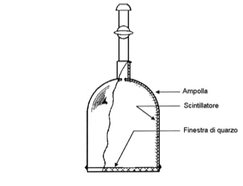
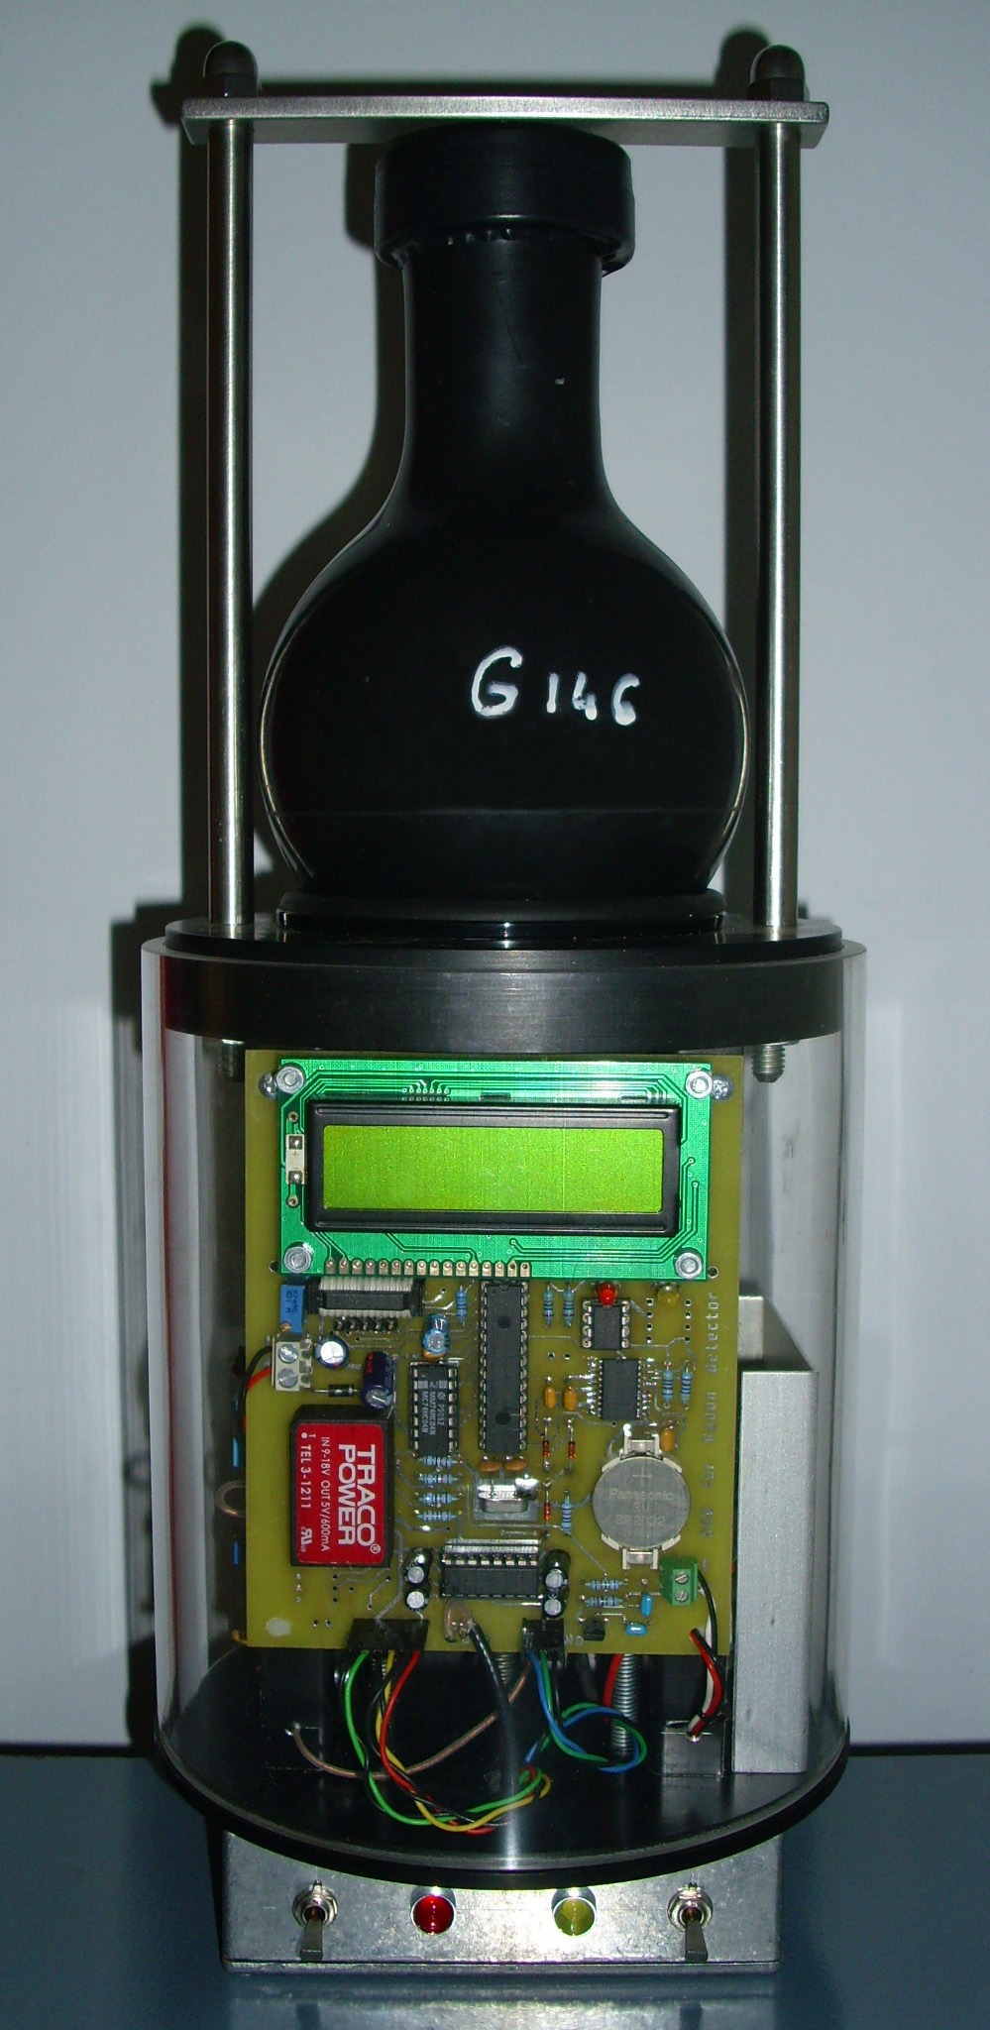
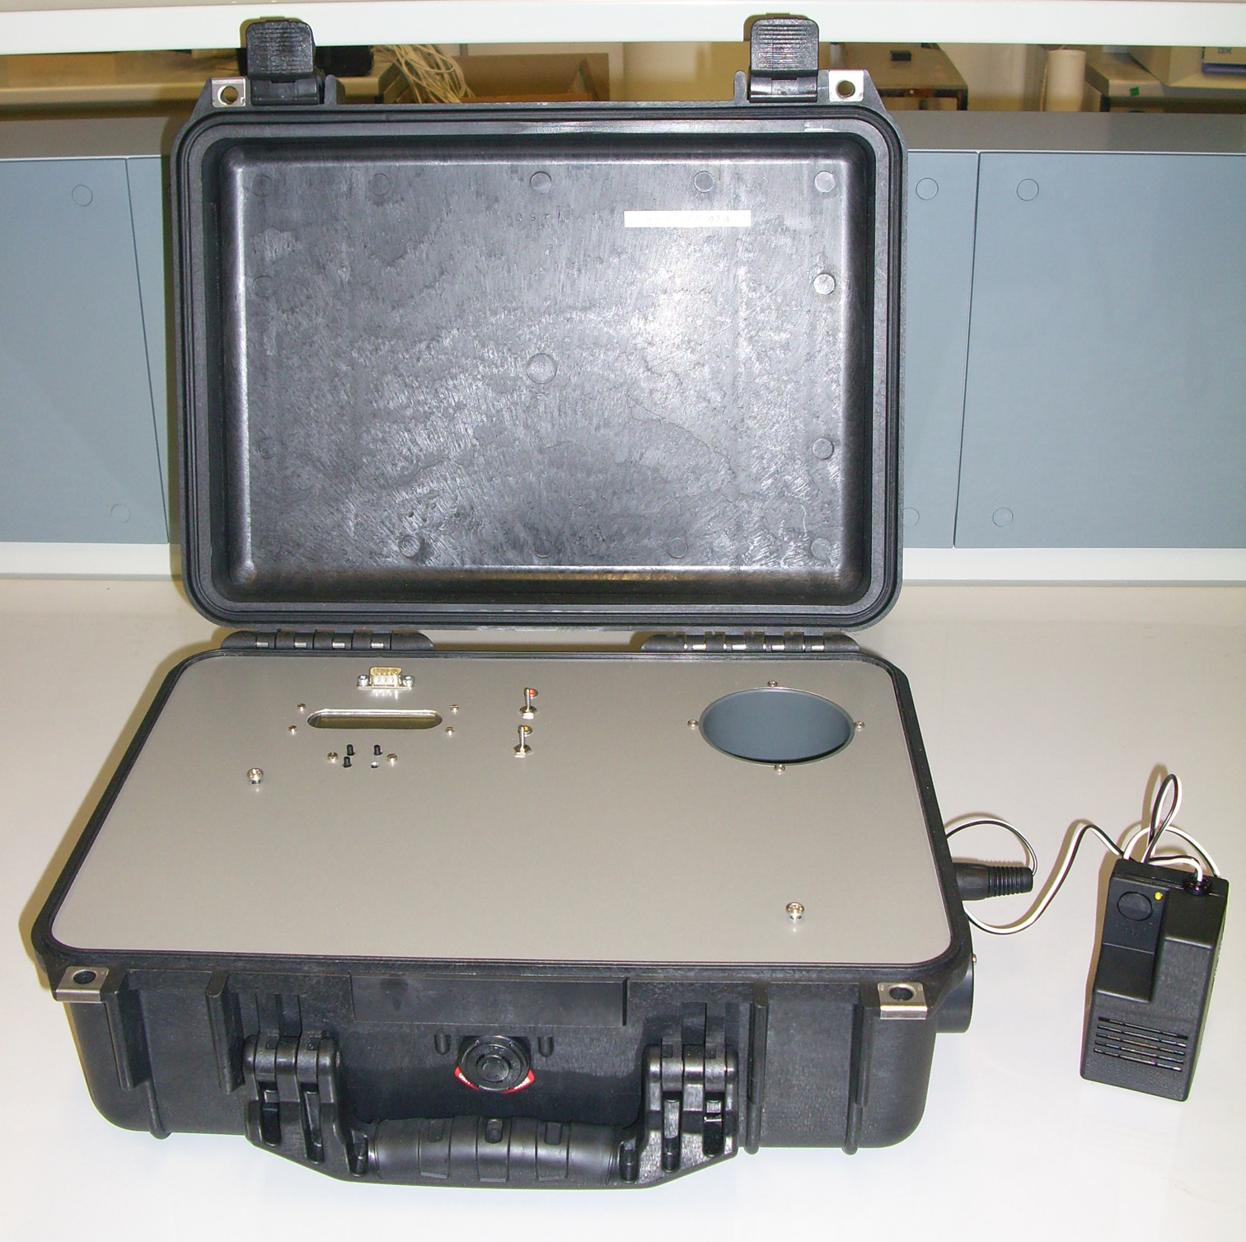
REAL TIME RADON MONITORING IN LABORATORY
Introdurre dipendenza temporale
Introdurre shear stress
Misurare emissioni da rocce maggiormente caratterizzanti i sistemi sismogenetici
solfuro di zinco
(20mg/cm² ZnS(Ag)
101° CONGRESSO NAZIONALE DELLA SOCIETÀ ITALIANA DI FISICA, Roma, 21-25 Settembre 2015
Notes:
10

Slide 11
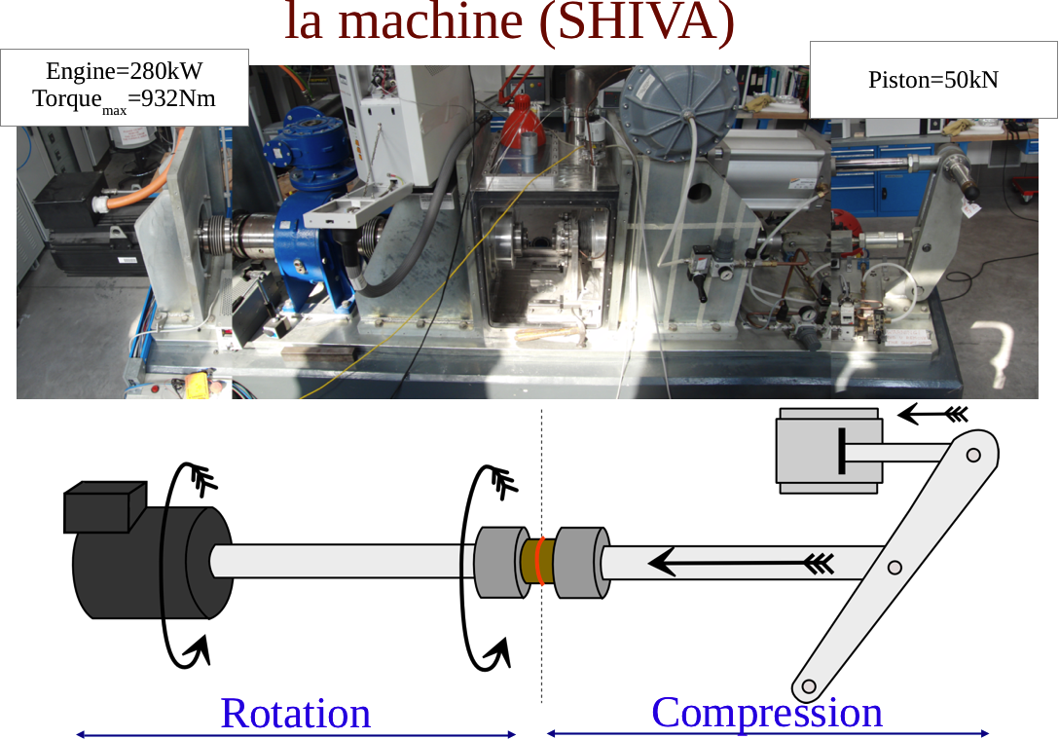
REAL TIME RADON MONITORING IN LABORATORY
101° CONGRESSO NAZIONALE DELLA SOCIETÀ ITALIANA DI FISICA, Roma, 21-25 Settembre 2015
Notes:
11

Slide 12
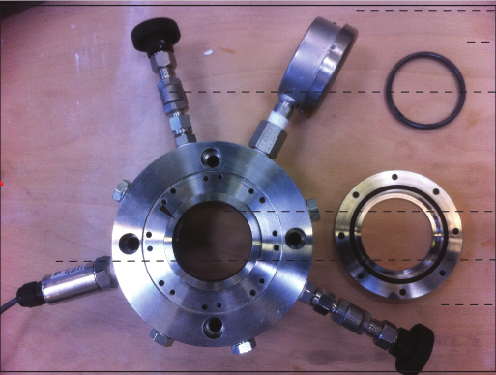
REAL TIME RADON MONITORING IN LABORATORY
Air circulation
101° CONGRESSO NAZIONALE DELLA SOCIETÀ ITALIANA DI FISICA, Roma, 21-25 Settembre 2015
Notes:
12

Slide 13
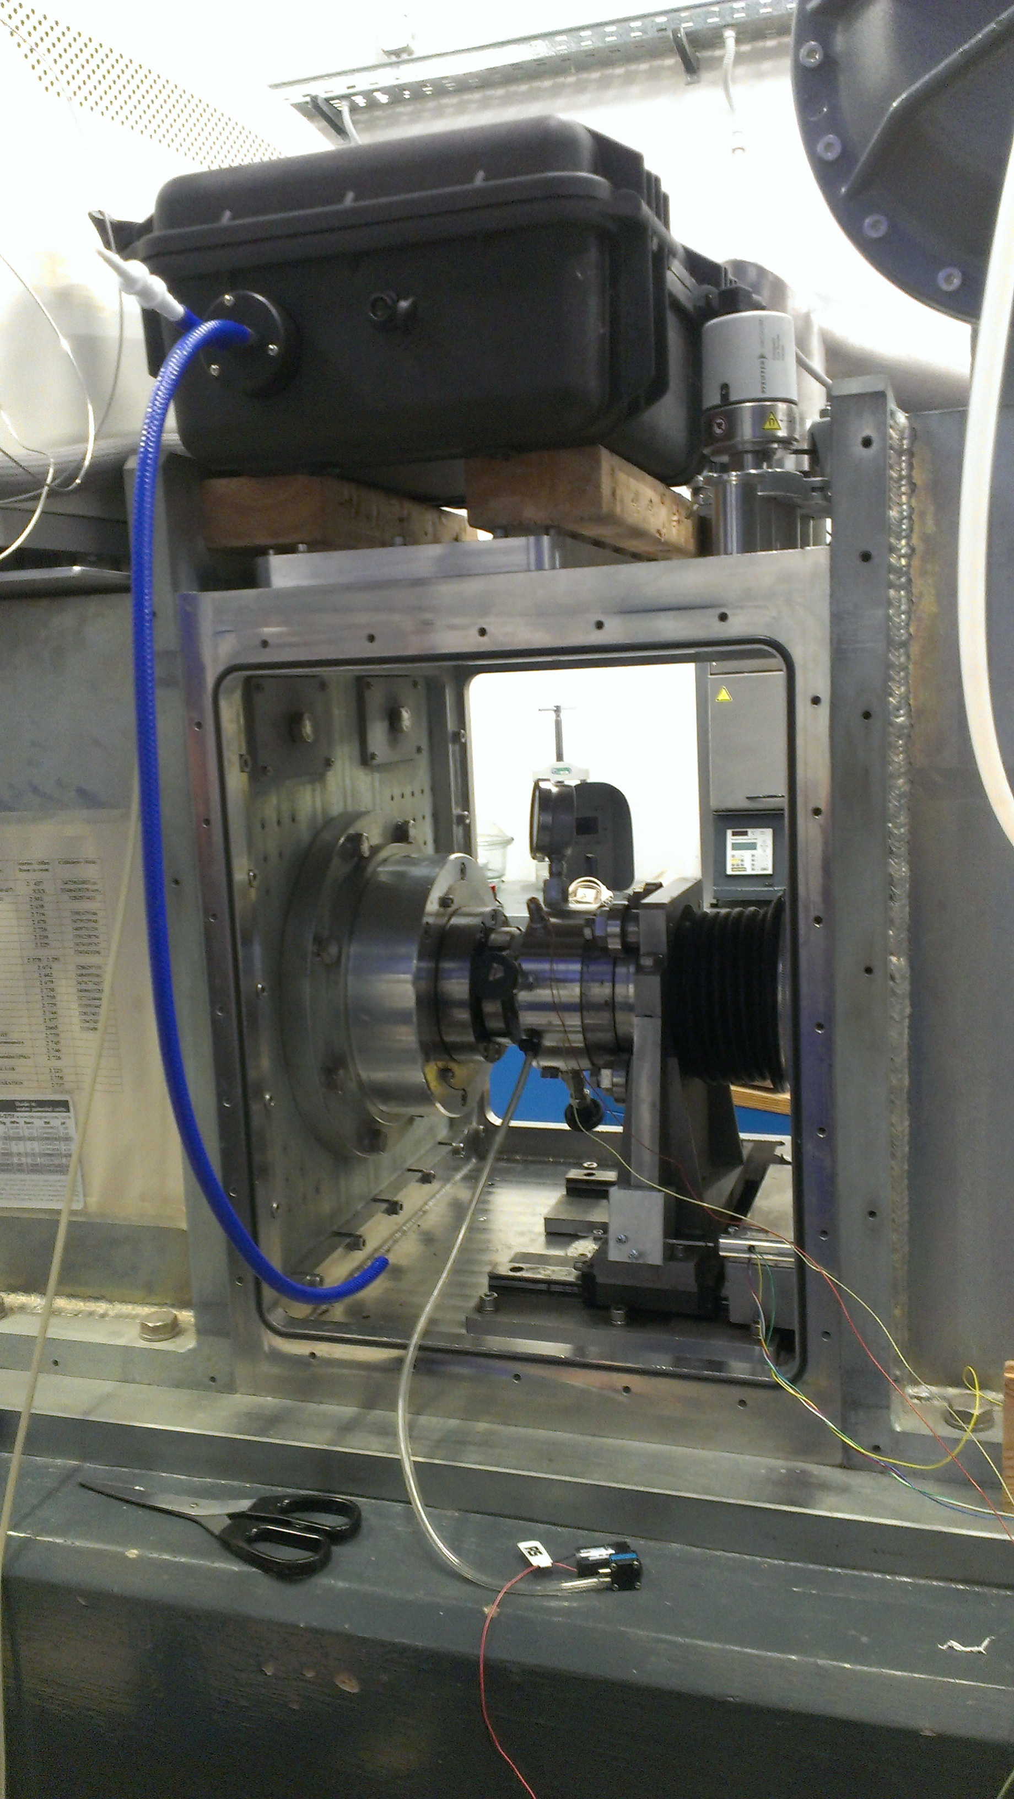
REAL TIME RADON MONITORING IN LABORATORY
Introdurre dipendenza temporale
Introdurre shear stress
Misurare emissioni da rocce maggiormente caratterizzanti i sistemi sismogenetici
Realizziamo una configurazione efficace su SHIVA
σ_{n}=const
101° CONGRESSO NAZIONALE DELLA SOCIETÀ ITALIANA DI FISICA, Roma, 21-25 Settembre 2015
Notes:
13

Slide 14
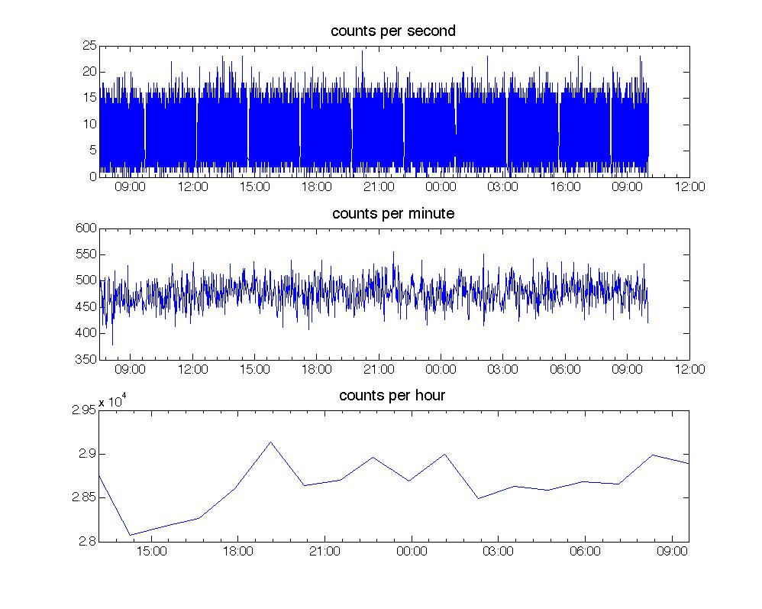
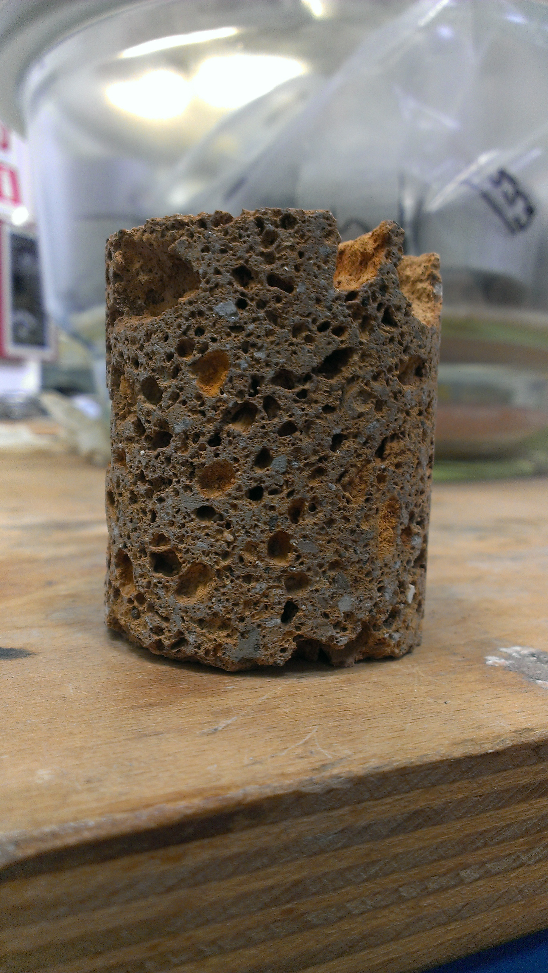
REAL TIME RADON MONITORING IN LABORATORY
Tufo
Misure significative per tempi di campionamento inferiori ai 10 s
101° CONGRESSO NAZIONALE DELLA SOCIETÀ ITALIANA DI FISICA, Roma, 21-25 Settembre 2015
Notes:
14

Slide 15
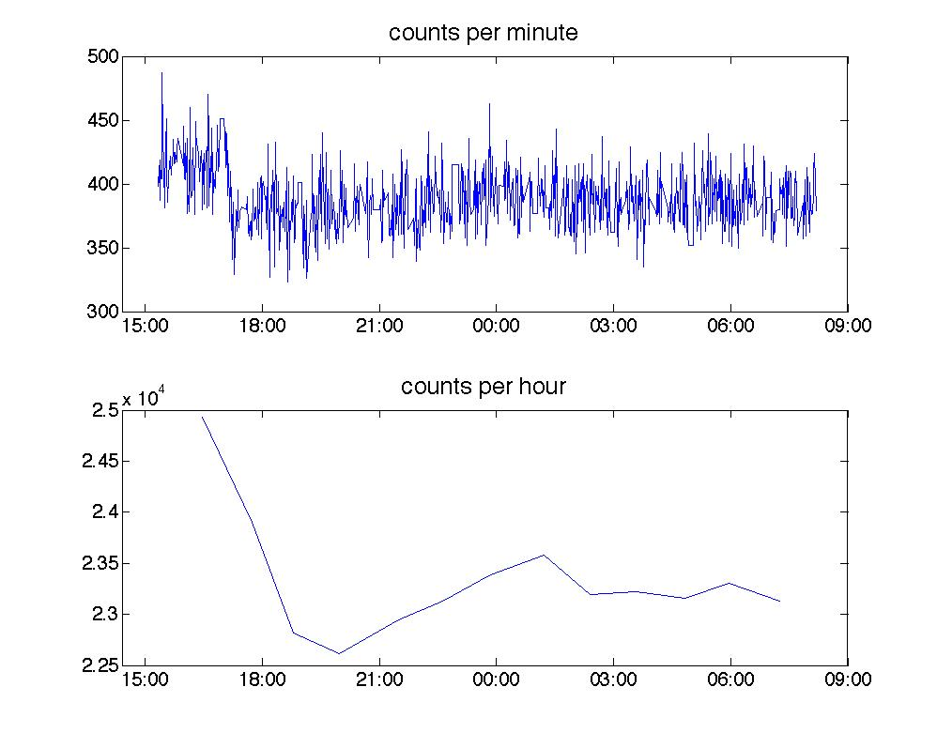
REAL TIME RADON MONITORING IN LABORATORY
Normal load 80 bar
Tufo
Variazione emissione radon contemporanea all’applicazione del carico (rilevabile grazie al tempo reale)
101° CONGRESSO NAZIONALE DELLA SOCIETÀ ITALIANA DI FISICA, Roma, 21-25 Settembre 2015
Notes:
15

Slide 16
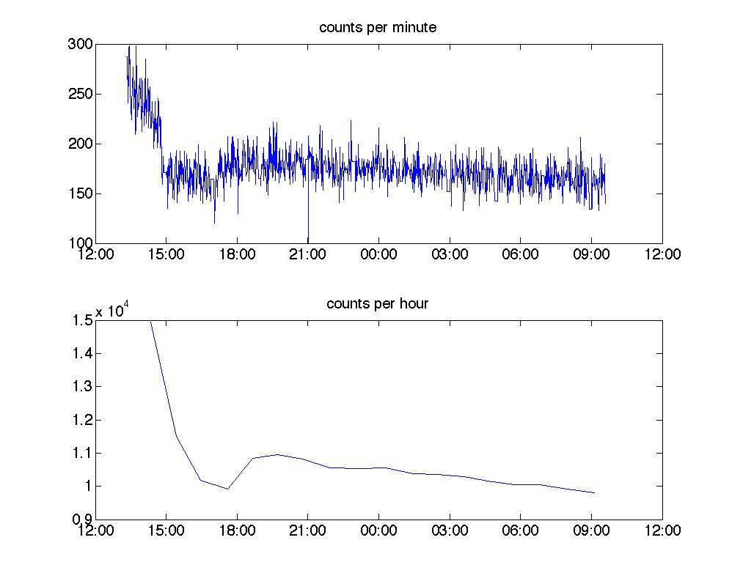
REAL TIME RADON MONITORING IN LABORATORY
Inizio shear stress
Il setup su SHIVA ci permette di aggiungere shear stress
fine shear stress
Instabilita’
tufo
Ancora una volta notare l’estrema velocita’ di reazione
101° CONGRESSO NAZIONALE DELLA SOCIETÀ ITALIANA DI FISICA, Roma, 21-25 Settembre 2015
Notes:
16

Slide 17
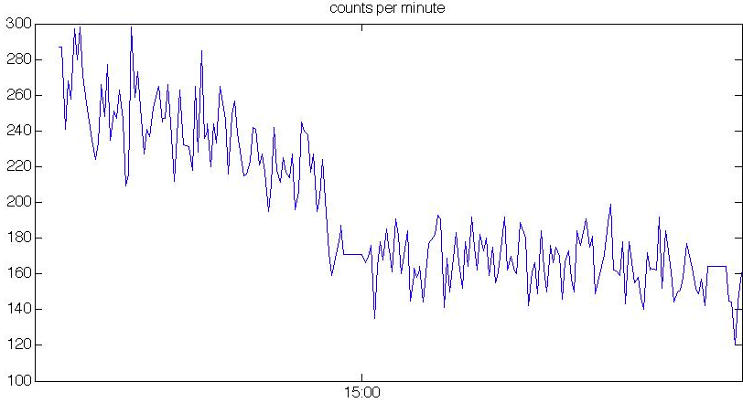
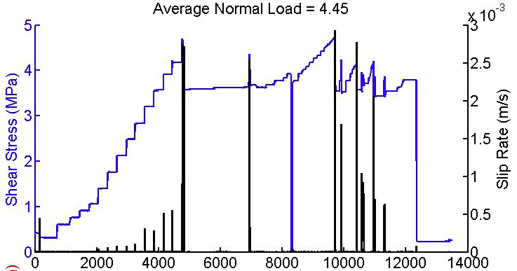
REAL TIME RADON MONITORING IN LABORATORY
Ancora una volta notare l’estrema velocita’ di reazione
Tufo
Instabilità
principale
101° CONGRESSO NAZIONALE DELLA SOCIETÀ ITALIANA DI FISICA, Roma, 21-25 Settembre 2015
Notes:
17

Slide 18
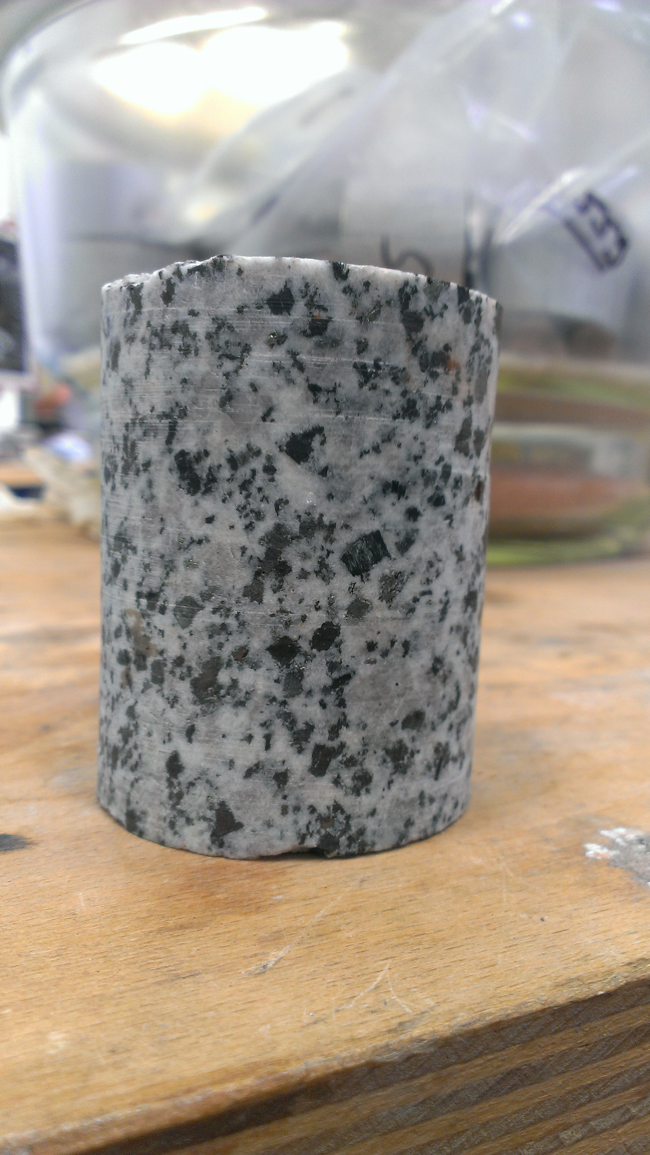
REAL TIME RADON MONITORING IN LABORATORY
Riusciamo a fare misure significative su rocce maggiormente caratterizzanti un sistema sismogenetico?
Tonalite
101° CONGRESSO NAZIONALE DELLA SOCIETÀ ITALIANA DI FISICA, Roma, 21-25 Settembre 2015
Notes:
18

Slide 19
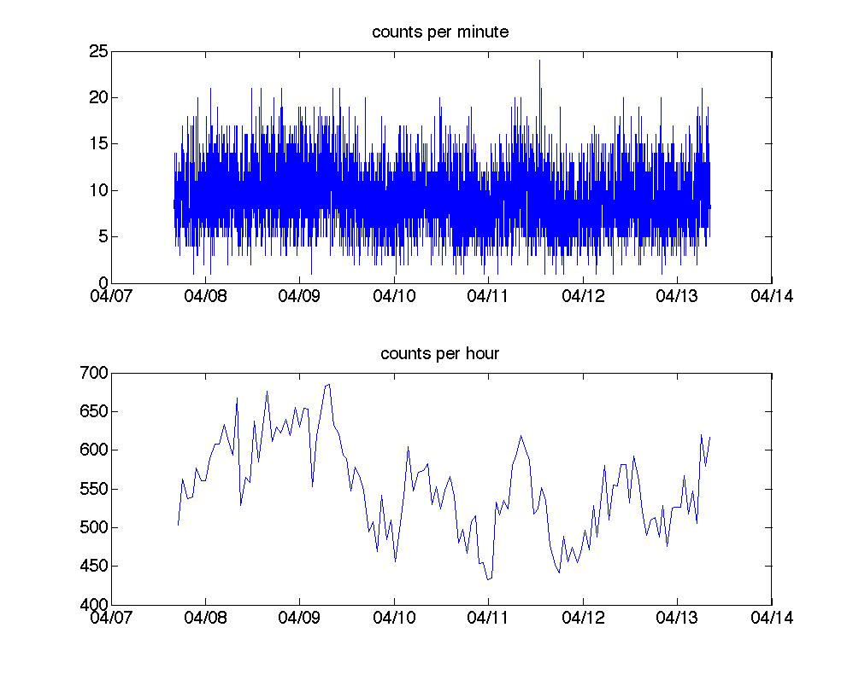
REAL TIME RADON MONITORING IN LABORATORY
Tonalite
La tonalite emana molto quasi 2 ordini di grandezza meno radon rispetto al tufo ma riusciamo a misurarla lo stesso in real time (misure significative sampling time ~5 min)
101° CONGRESSO NAZIONALE DELLA SOCIETÀ ITALIANA DI FISICA, Roma, 21-25 Settembre 2015
Notes:
19

Slide 20
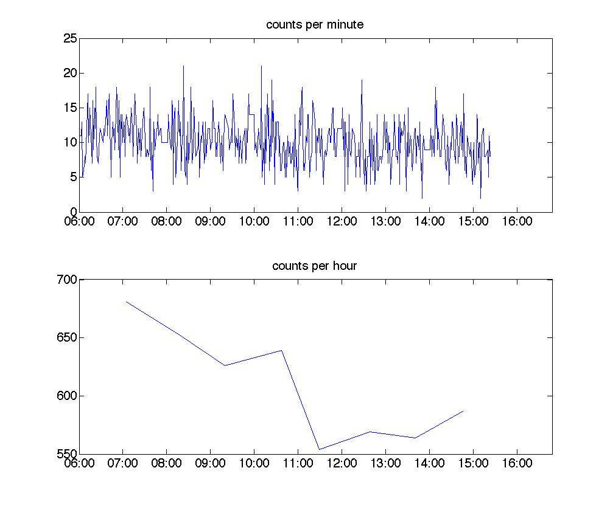
REAL TIME RADON MONITORING IN LABORATORY
Instabilita’
Instabilita’
Tonalite
riusciamo anche a evidenziare le variazioni in coincidenza con le instabilita’ “sismiche”.
101° CONGRESSO NAZIONALE DELLA SOCIETÀ ITALIANA DI FISICA, Roma, 21-25 Settembre 2015
Notes:
20

Slide 21
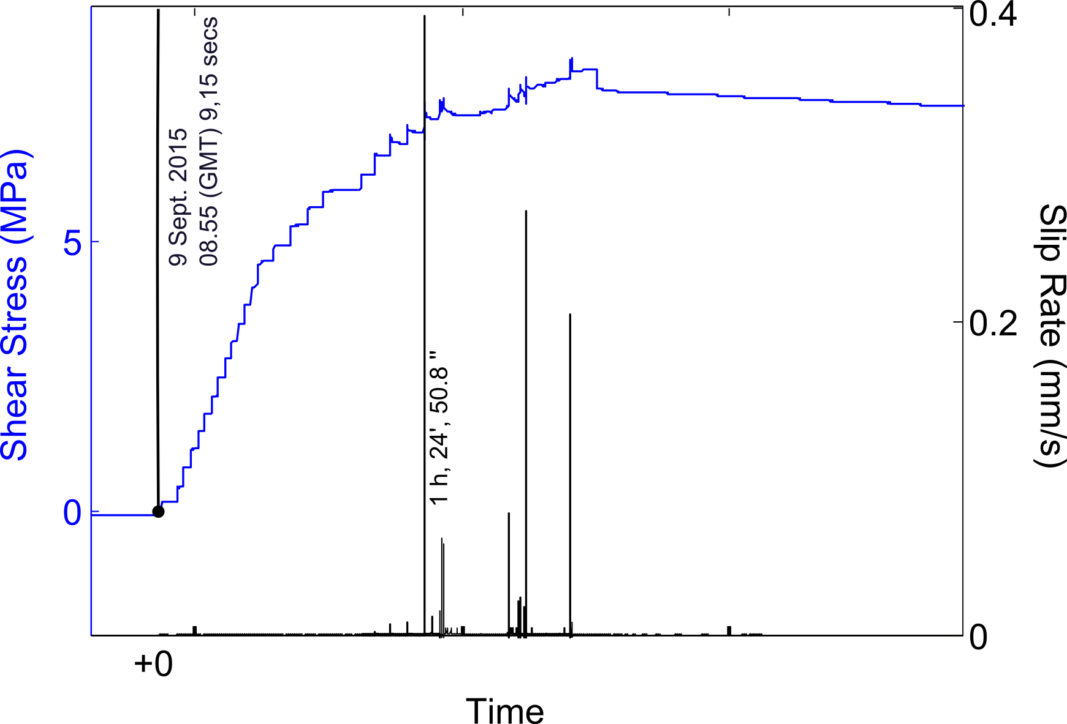
REAL TIME RADON MONITORING IN LABORATORY
Instabilità
principale
Tonalite
L’instabilità avviene dopo 1 h, 24', 50.8 '‘
Dall’applicazione del carico tangenziale.
101° CONGRESSO NAZIONALE DELLA SOCIETÀ ITALIANA DI FISICA, Roma, 21-25 Settembre 2015
Notes:
21

Slide 22
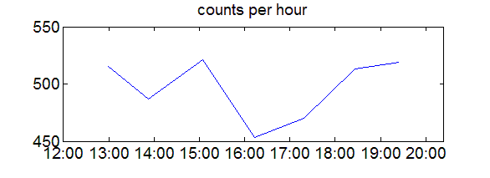
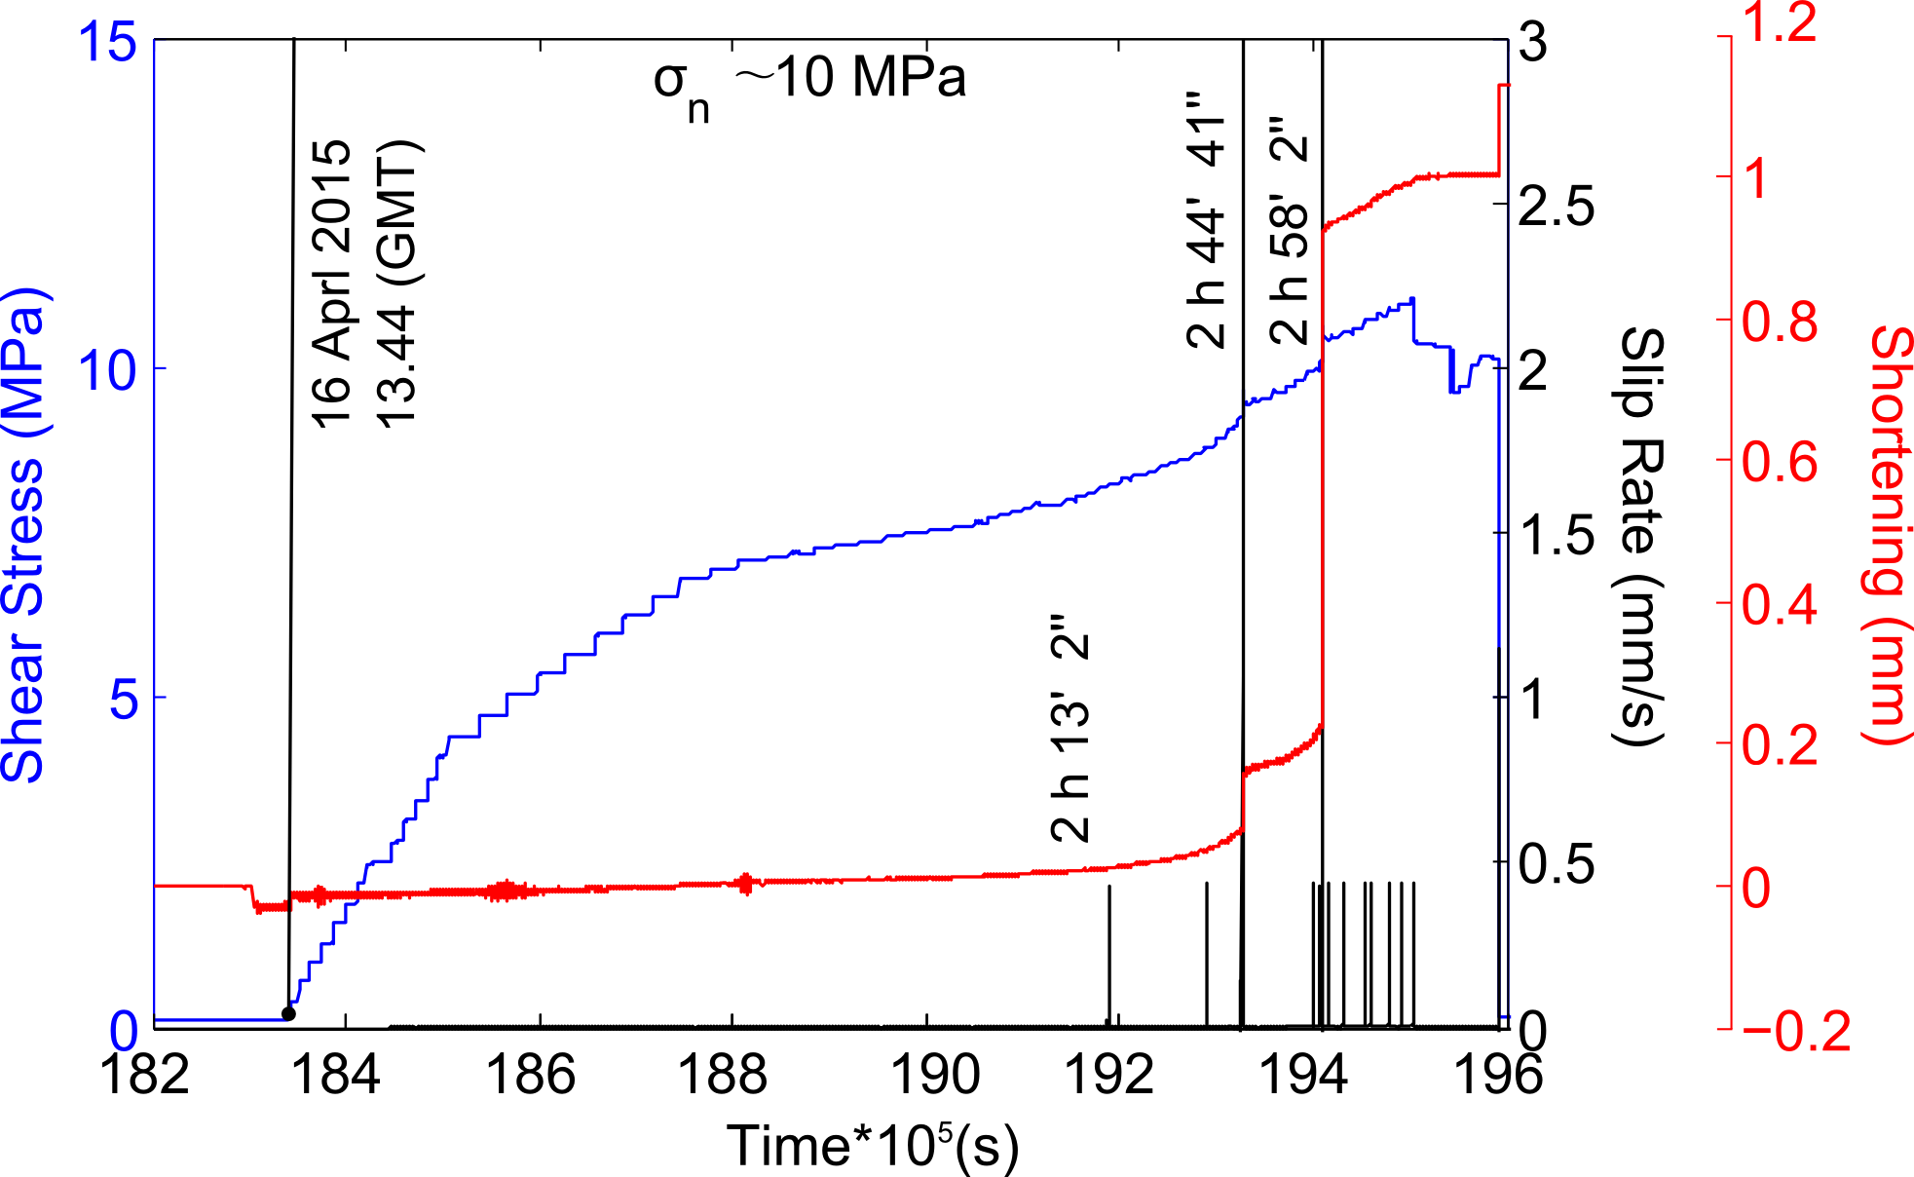
REAL TIME RADON MONITORING IN LABORATORY
Effetto dell’accorciamento?
Instabilità
principale
Tonalite
101° CONGRESSO NAZIONALE DELLA SOCIETÀ ITALIANA DI FISICA, Roma, 21-25 Settembre 2015
Notes:
22

Slide 23
REAL TIME RADON MONITORING IN LABORATORY
Summary
L’utilizzo di un rilevatore di Radon ad alta efficienza e sensibilita’ ci ha permesso per la prima volta di misurare in tempo reale (tempo di campionamento efficace compreso fra 5 s e 5 min.) l’emissione di radon da parte di campioni di roccia del volume ~10^2 cmc, sia ad alto (Tufo) che a basso (Tonalite) contenuto di radionuclidi in laboratorio;
Il setup sperimentale composto dal world class rotary shear SHIVA e da un vessel specifico per il contenimento dei fluidi ci ha permesso di monitorare le variazioni di emissione radioattiva dei campioni di roccia in funzione delle variazioni dello stato di stress, sia in presenza di carico normale che di carico tangenziale (shear);
Le variazioni di emissione di radon esistono e sono rilevabili sia in seguito all’attivazione del carico sia in occorrenza delle instabilita’ di slip del campione (i.e. eventi sismici);
Compatibilmente con la scala temporale dei nostri esperimenti (~days vs ~10^2-10^3 years ciclo sismico) le variazioni di emissione di radon sono virtualmente contemporanee alle instabilita’;
In assenza di fenomeni legati alla circolazione/migrazione dei fluidi in pressione (fortemente caratterizzanti alcuni regimi sismotettonici come quello italiano) che saranno oggetto delle prossime evoluzioni sperimentali, le variazioni univocamente individuabili appaiono principalmente negative.
101° CONGRESSO NAZIONALE DELLA SOCIETÀ ITALIANA DI FISICA, Roma, 21-25 Settembre 2015
Notes:
23

Slide 24
REAL TIME RADON MONITORING IN LABORATORY
SI
PUO’
FARE!
101° CONGRESSO NAZIONALE DELLA SOCIETÀ ITALIANA DI FISICA, Roma, 21-25 Settembre 2015
Notes:
24

Slide 25
REAL TIME RADON MONITORING IN LABORATORY
101° CONGRESSO NAZIONALE DELLA SOCIETÀ ITALIANA DI FISICA, Roma, 21-25 Settembre 2015
Notes:
25

Slide 26
REAL TIME RADON MONITORING IN LABORATORY
Realizziamo una configurazione efficace su SHIVA
10⁻⁴
Shear Stress
Rn?
Rn?
σ_{n}=const
Rn?
0.5
0.5
Slip Pulses
101° CONGRESSO NAZIONALE DELLA SOCIETÀ ITALIANA DI FISICA, Roma, 21-25 Settembre 2015
Notes:
26

Slide 27
REAL TIME RADON MONITORING IN LABORATORY
τ
σ_{n}
σ_{n}
101° CONGRESSO NAZIONALE DELLA SOCIETÀ ITALIANA DI FISICA, Roma, 21-25 Settembre 2015

Slide 28
REAL TIME RADON MONITORING IN LABORATORY
101° CONGRESSO NAZIONALE DELLA SOCIETÀ ITALIANA DI FISICA, Roma, 21-25 Settembre 2015
Notes:
28

Slide 29
REAL TIME RADON MONITORING IN LABORATORY
101° CONGRESSO NAZIONALE DELLA SOCIETÀ ITALIANA DI FISICA, Roma, 21-25 Settembre 2015
Notes:
29

